Slide 1
Laborbasierte Surveillance SARS-CoV-2 in ARS
02.09.2020

Slide 2
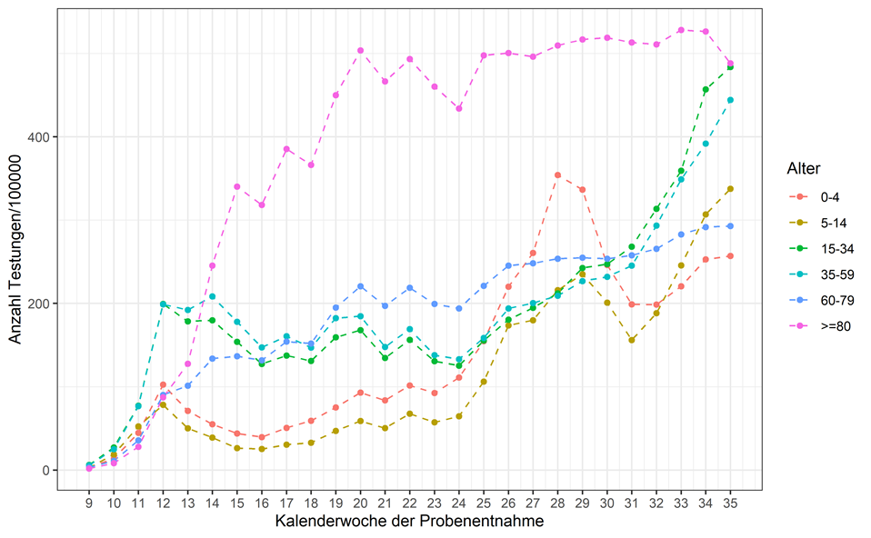
Anzahl Testungen pro 100.00 Einwohner nach Altersgruppe und Kalenderwoche – Datenstand 01.09.2020

Slide 3
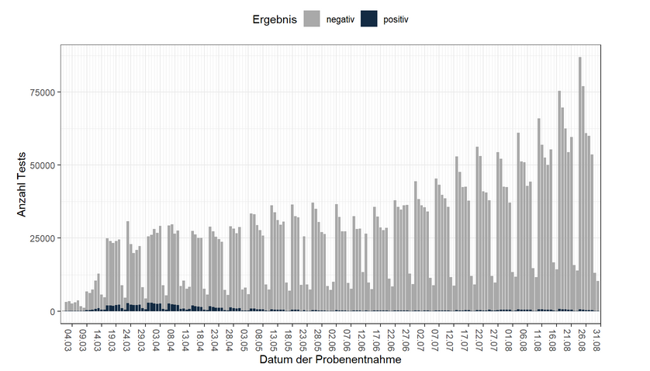
Anzahl der positiven und negativen Testungen pro Tag – bundesweit - Datenstand 01.09.2020

Slide 4
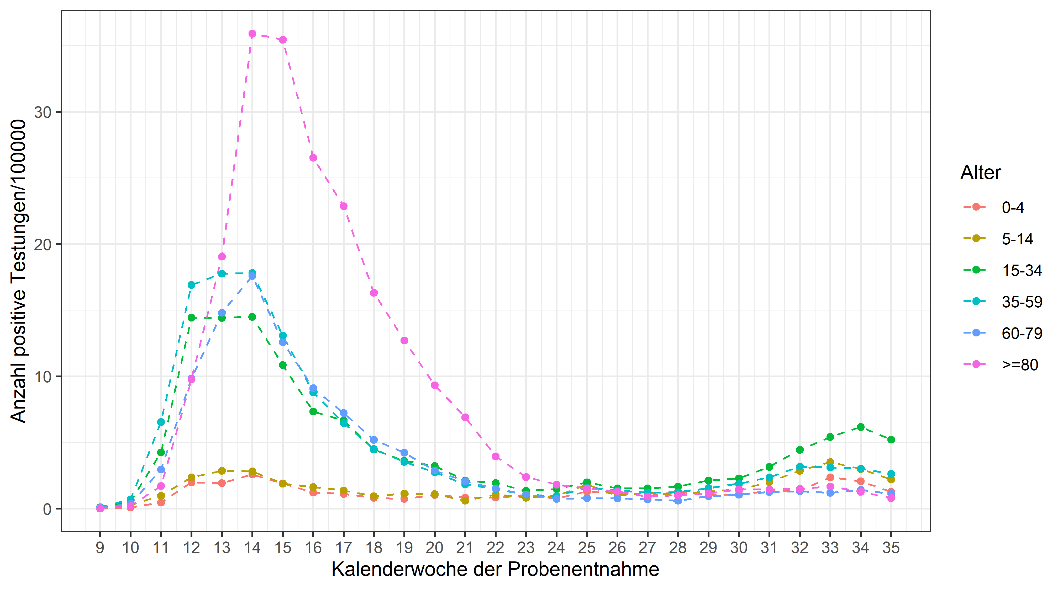
Anzahl Personen mit positiver SARS-CoV-2-PCR-Testung pro 100.000 Einwohnern nach Altersgruppe und Kalenderwoche – Datenstand 01.09.2020

Slide 5
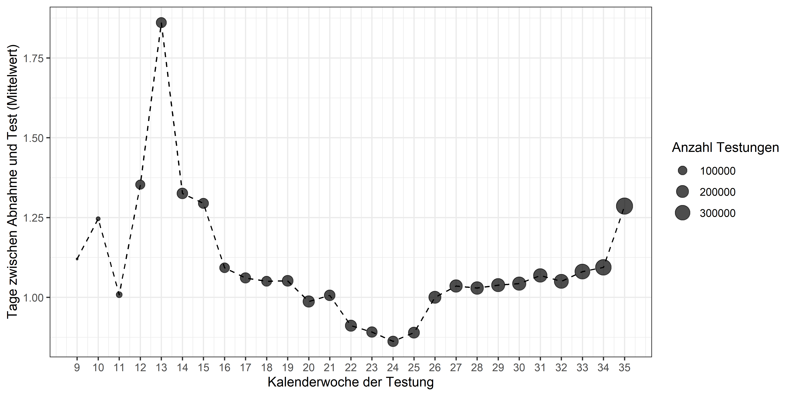
Testverzug – Datenstand 01.09.2020

